Slide 1
Lập trình hướng đối tượng ~Nhóm 12~ Trần Văn Hiếu Lương Gia Tuấn

Slide 2

Quản lý kho máy in
Mô Tả Kho Máy In
Cấu Trúc Quản Lý Kho Máy In
Thực Thi Chương Trình
Tổng kết và Khuynh Hướng Phát Triển

Slide 3
Mô Tả Kho Máy In
Thực tế việc quản lý kho các nhân viên hoặc người quản lý thường làm theo kiểu truyền thống và điều đó gây nên một số vấn đề.
Vấn đề được đặt ra là việc làm theo kiểu truyền thống đó sẽ tốn thời gian cho việc xử lý email, tìm kiếm email cũ, email thất lạc và phạm vị công tác, làm việc nhóm bị giới hạn do vị trí địa lý.
Giải pháp: Với công nghệ ngày nay phát triển vượt bậc và việc ứng dụng chúng vào những công việc đã trở nên tiện lợi, dễ dàng thu hút các doanh nghiệp.

Slide 4

Mô Tả Kho Máy In
Trong công việc quản lý kho sẽ có người phụ trách quản lý kho mặt hàng và người phụ trách vận chuyển các mặt hàng. Trong phần mềm quản lý kho máy in bao gồm các hoạt động hệ thống như sau:
Đăng nhập
Danh sách tài khoản
Home
Quản lý mặt hàng
Phiếu nhập/xuất
Phiếu chi tiết hàng hóa
Tồn kho

Slide 5

Cấu trúc quản lý kho máy in

Slide 6
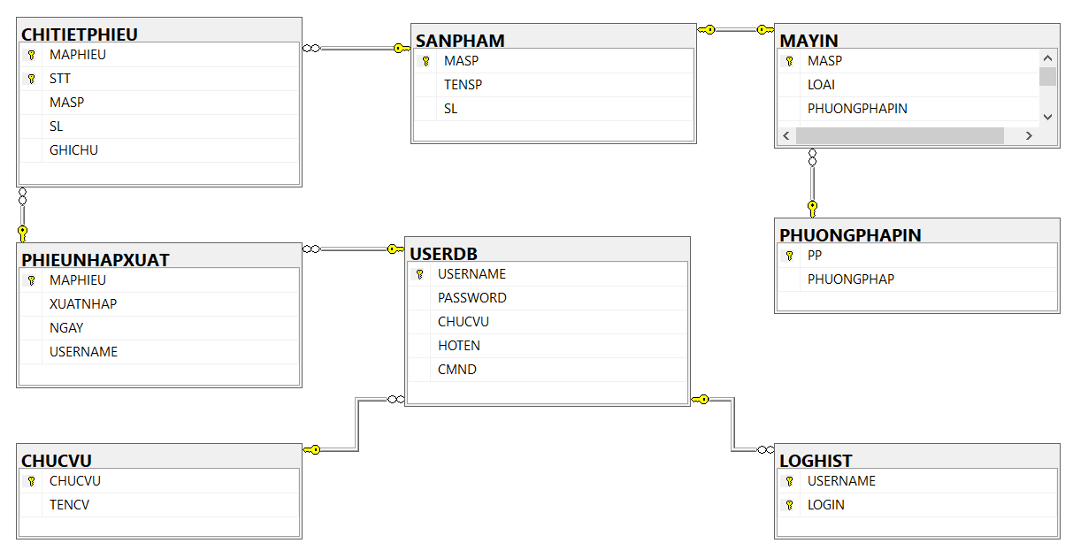
Cấu trúc quản lý kho máy in

Slide 7
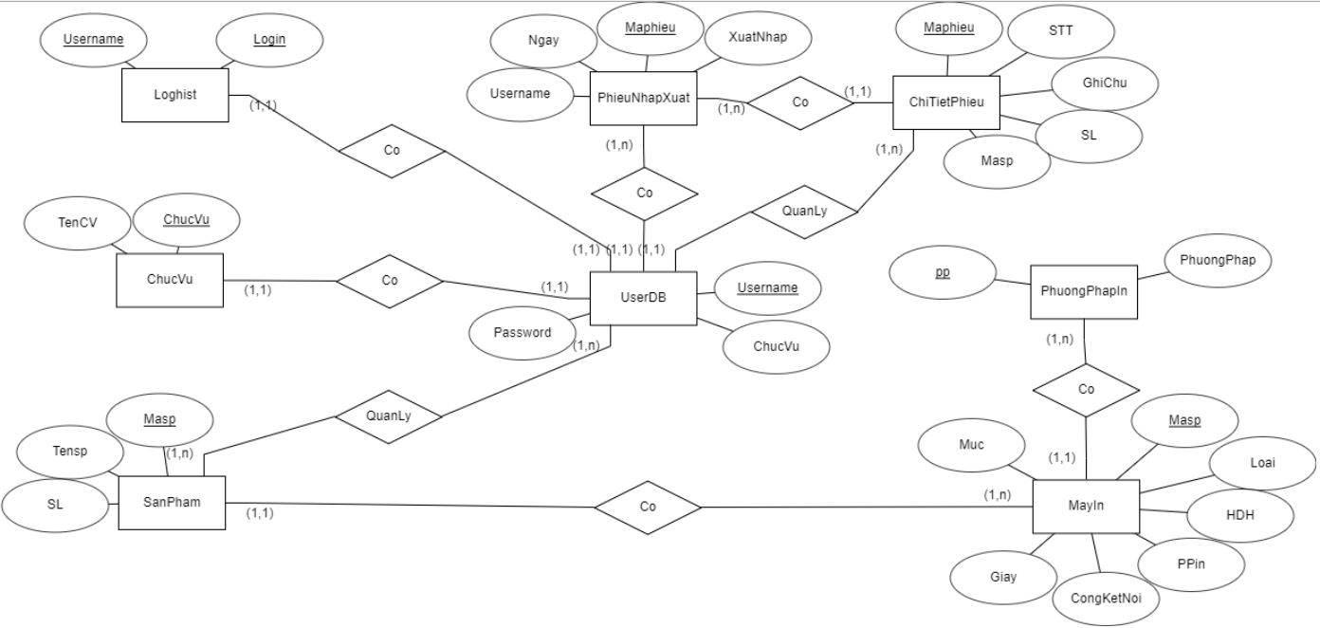
Cấu trúc quản lý kho máy in

Slide 8
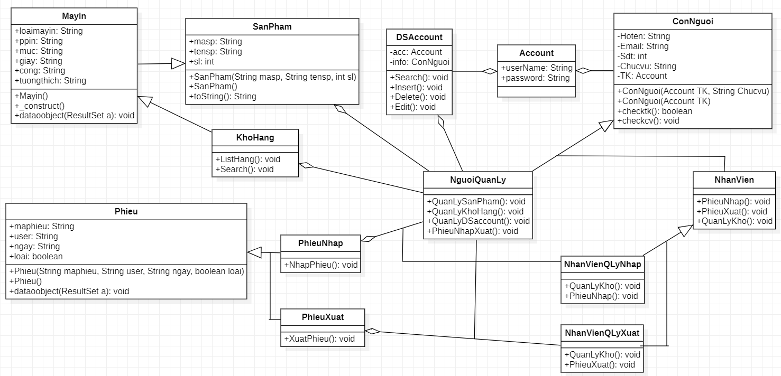
Cấu trúc quản lý kho máy in

Slide 9
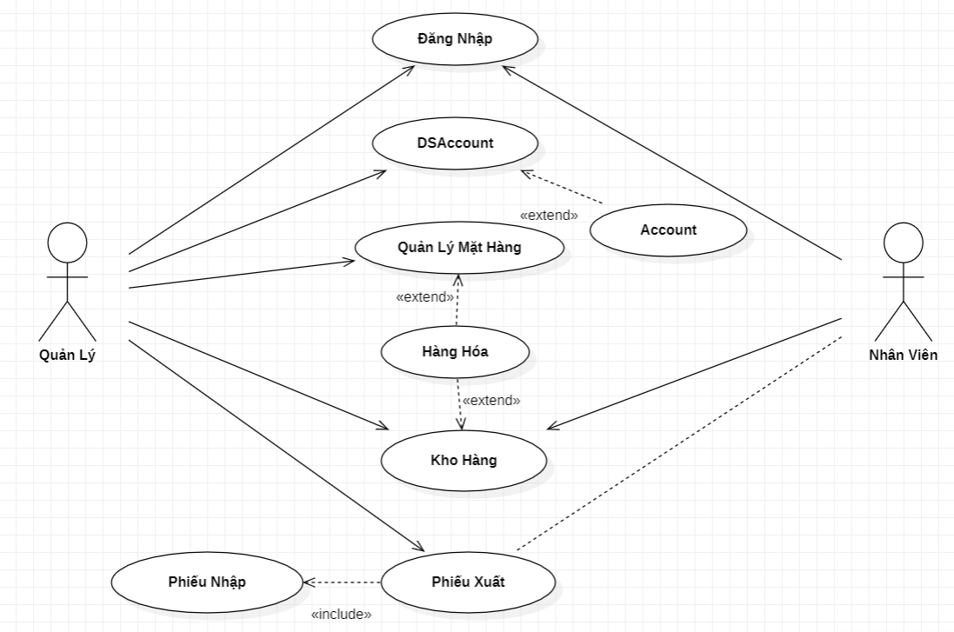
Cấu trúc quản lý kho máy in

Slide 10
Thực Thi Chương Trình

Slide 11
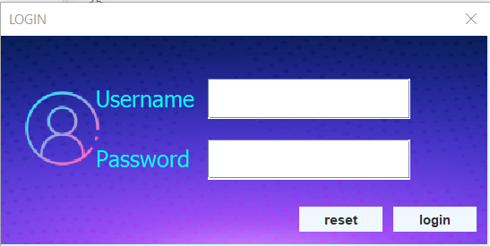
Thực Thi Chương Trình

Slide 12
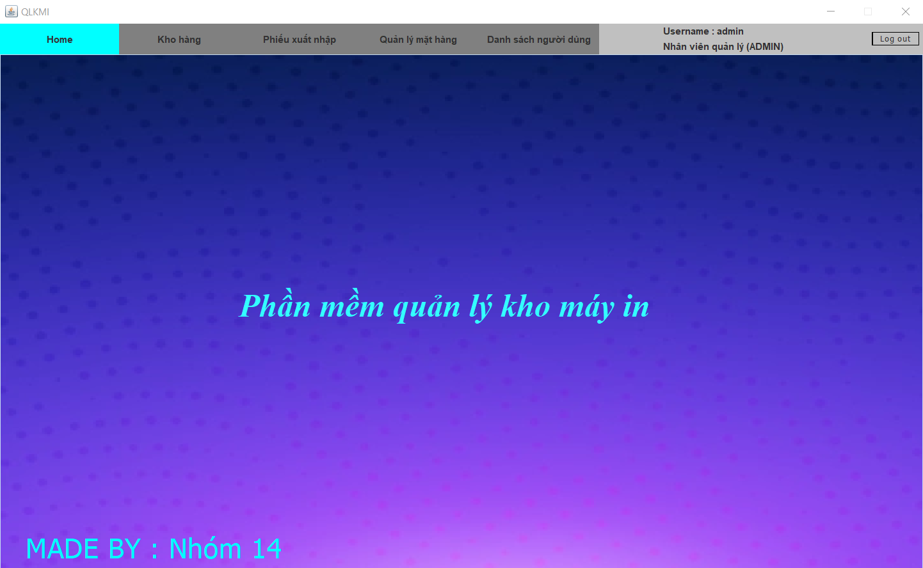
Thực Thi Chương Trình

Slide 13
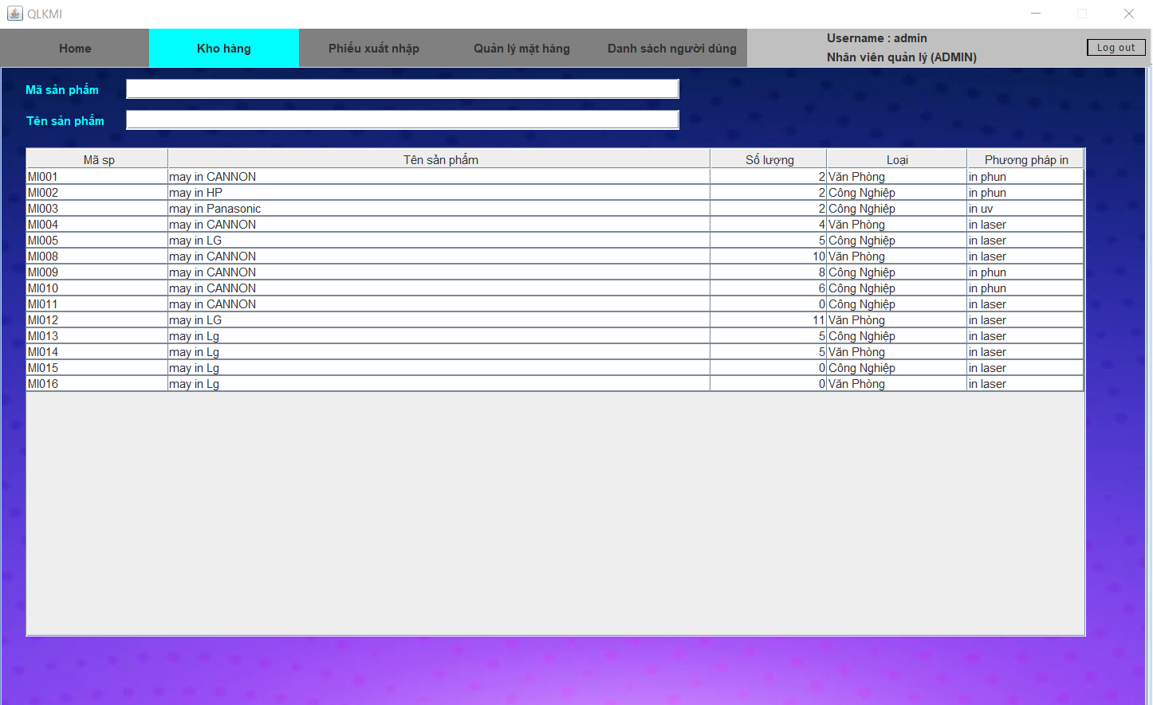
Thực Thi Chương Trình

Slide 14
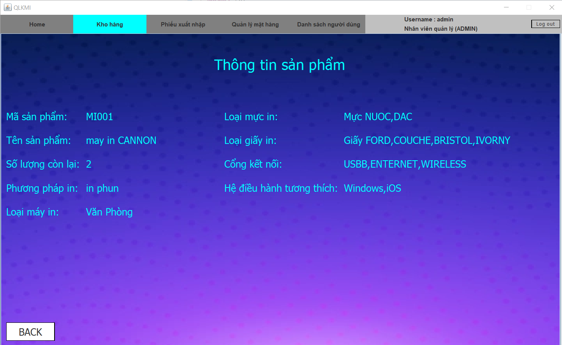
Thực Thi Chương Trình

Slide 15
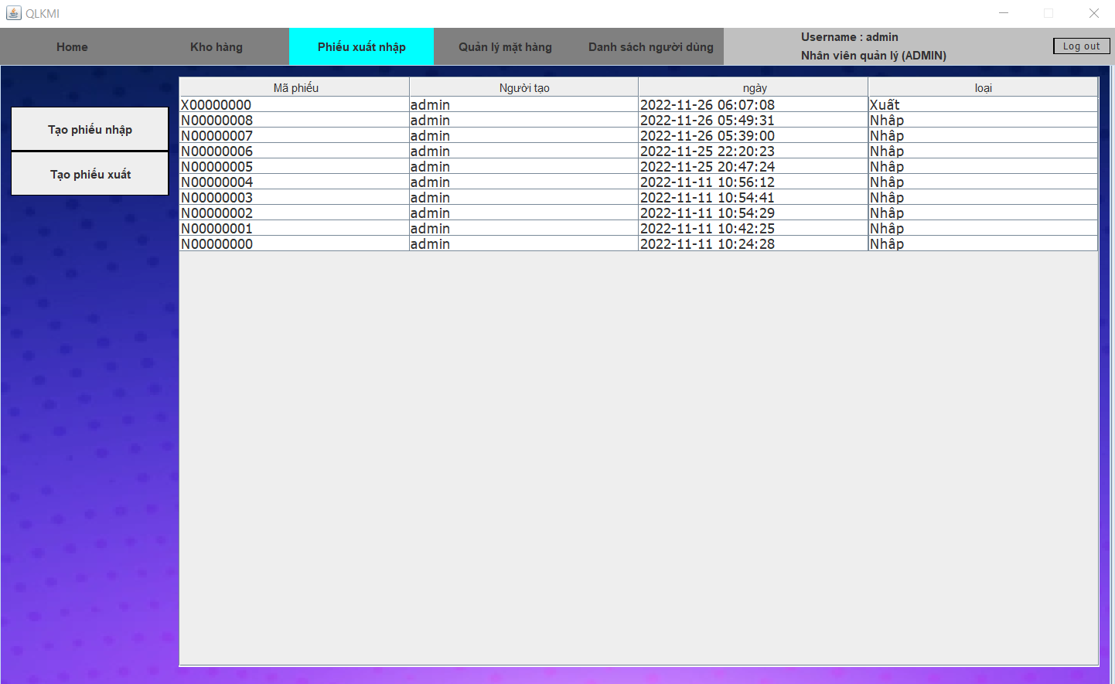
Thực Thi Chương Trình

Slide 16
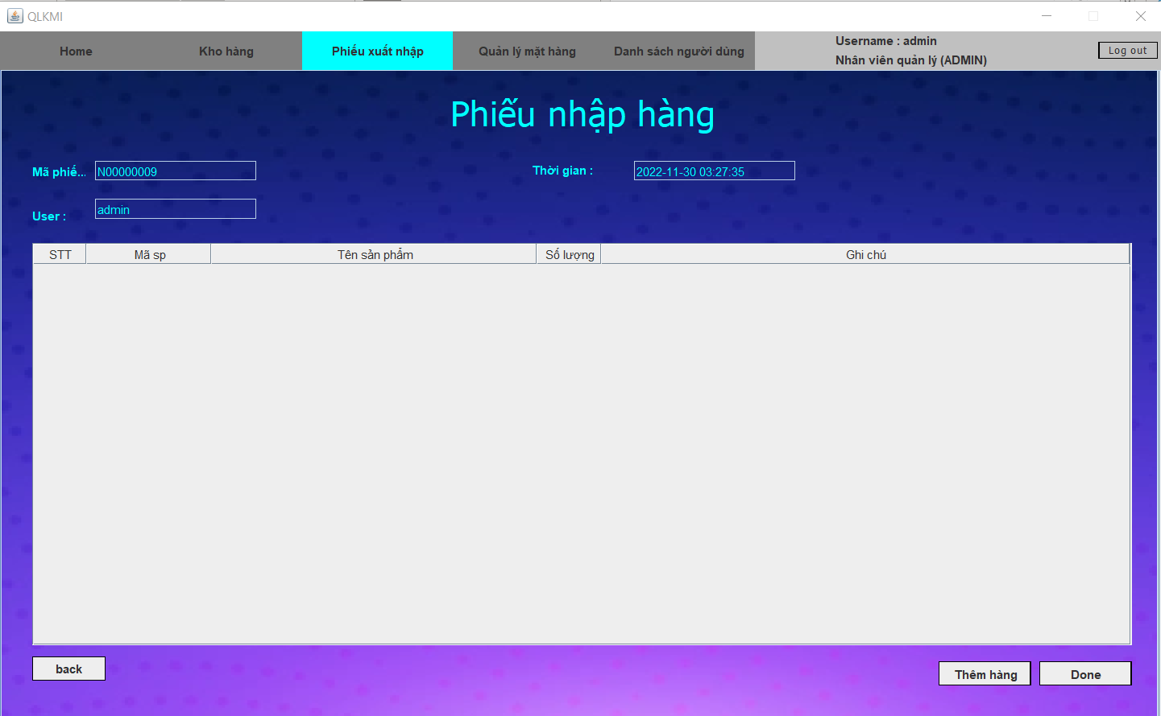
Thực Thi Chương Trình

Slide 17
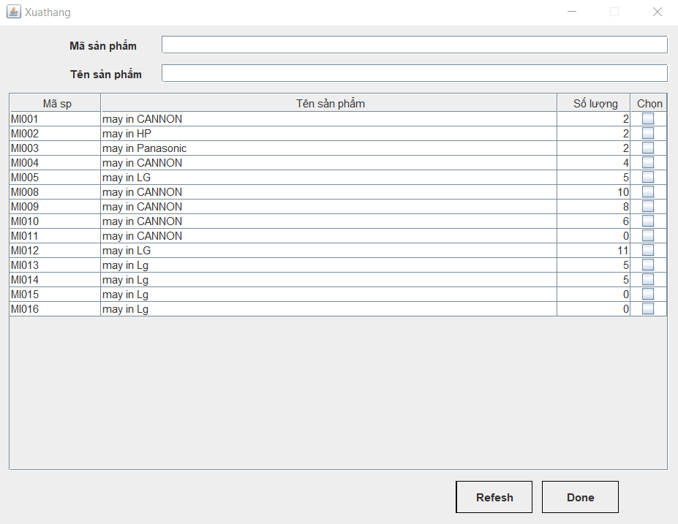
Thực Thi Chương Trình

Slide 18
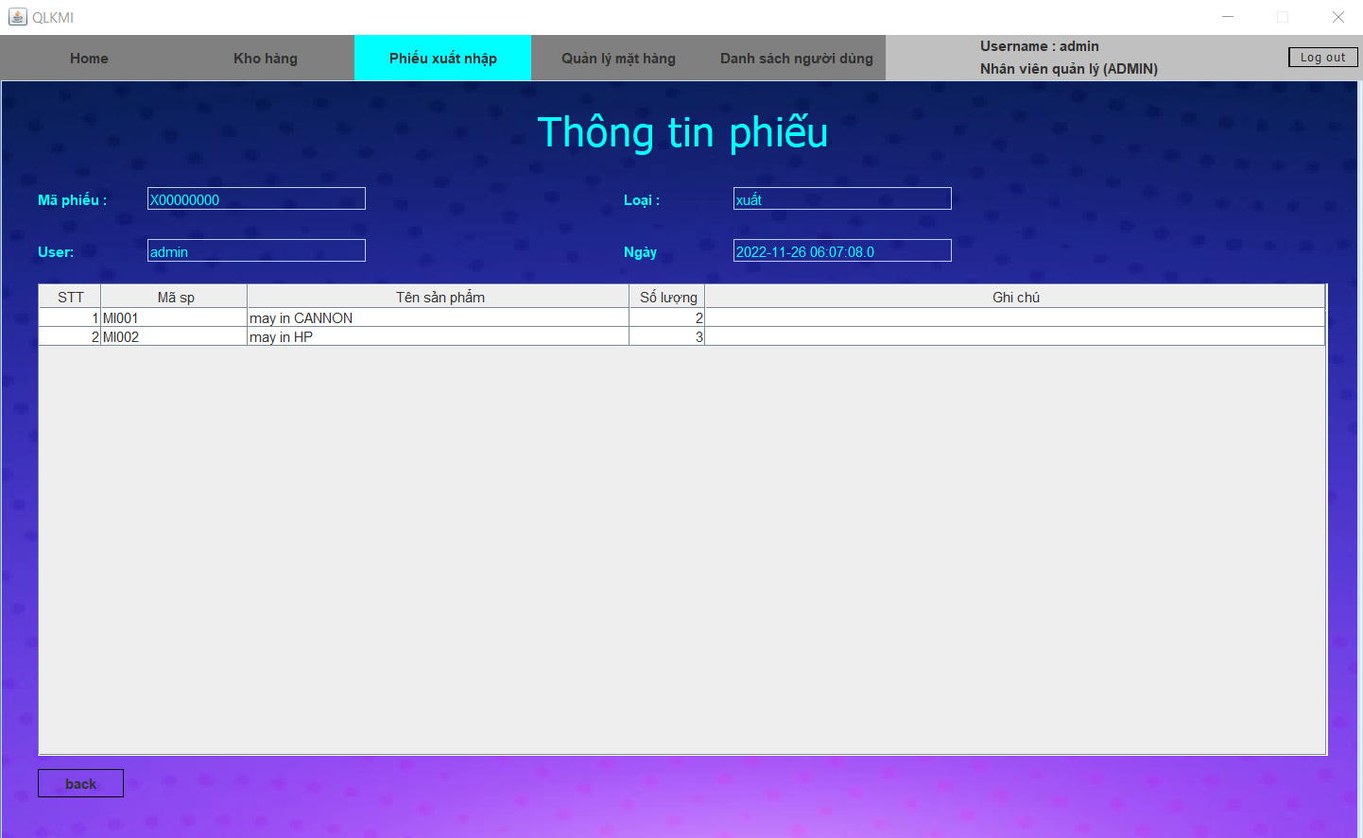
Thực Thi Chương Trình

Slide 19
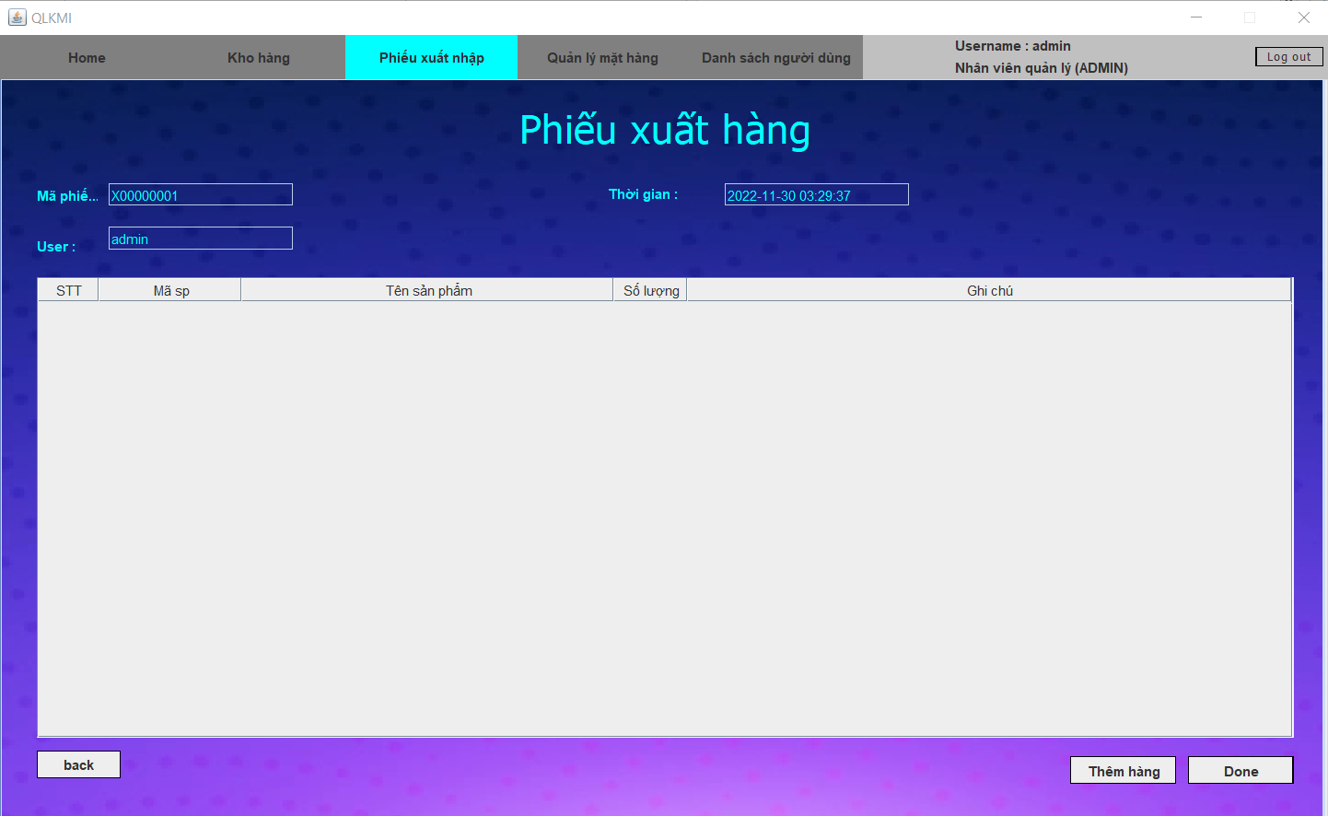
Thực Thi Chương Trình

Slide 20
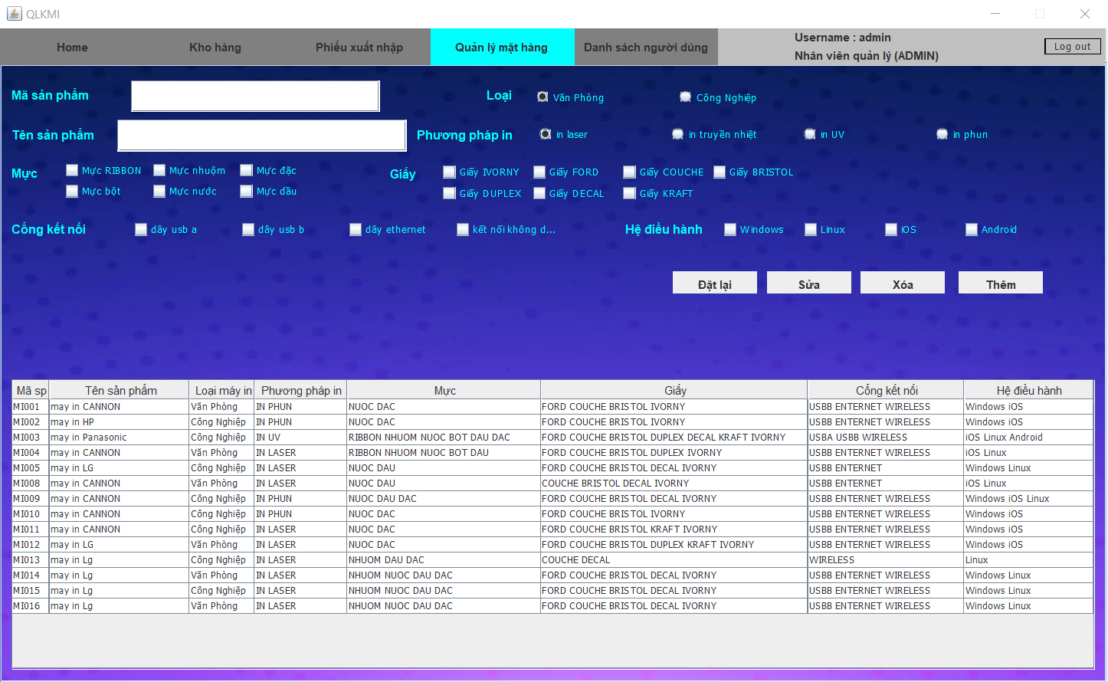
Thực Thi Chương Trình

Slide 21
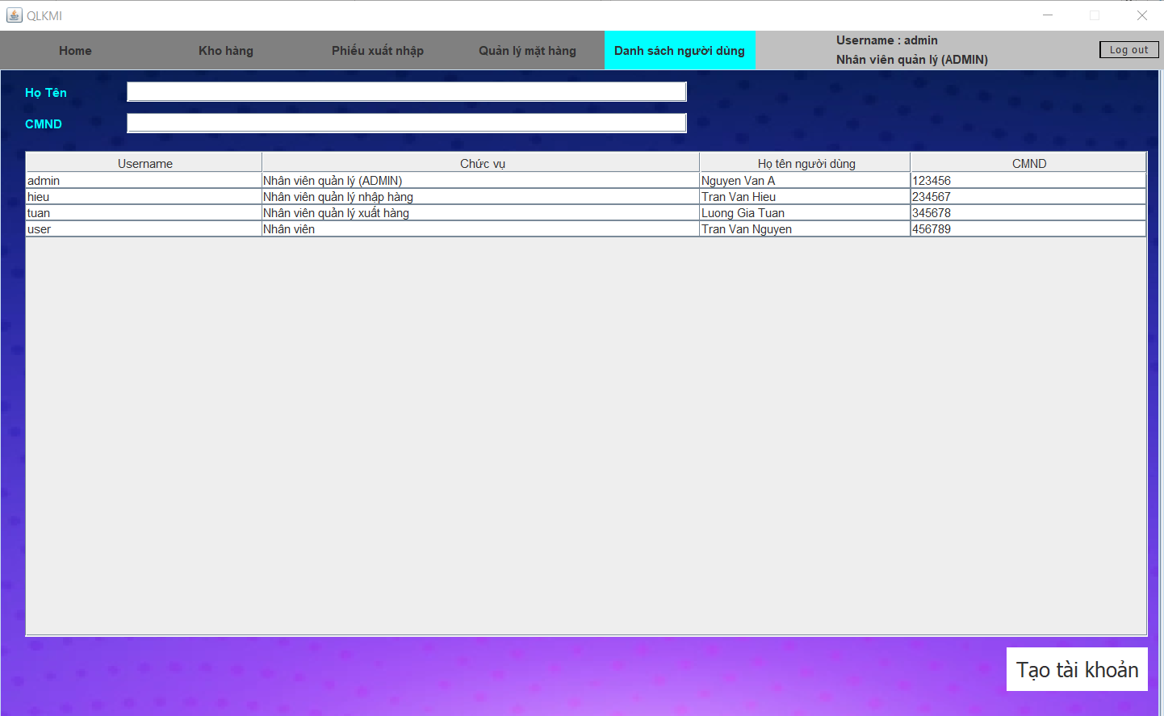
Thực Thi Chương Trình

Slide 22
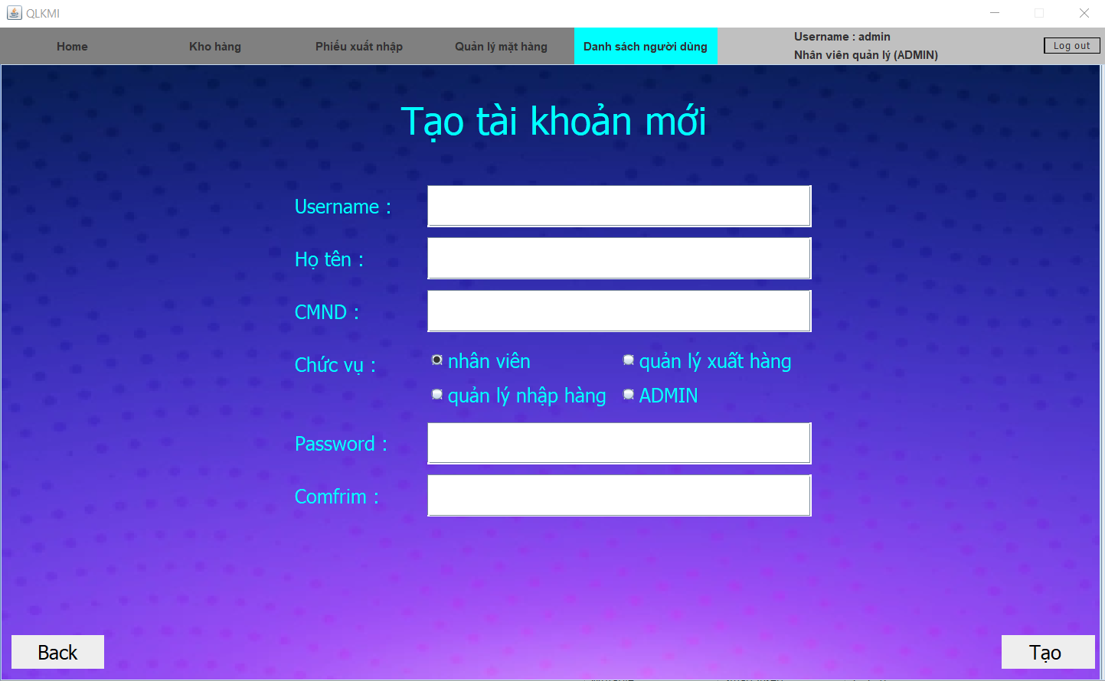
Thực Thi Chương Trình

Slide 23
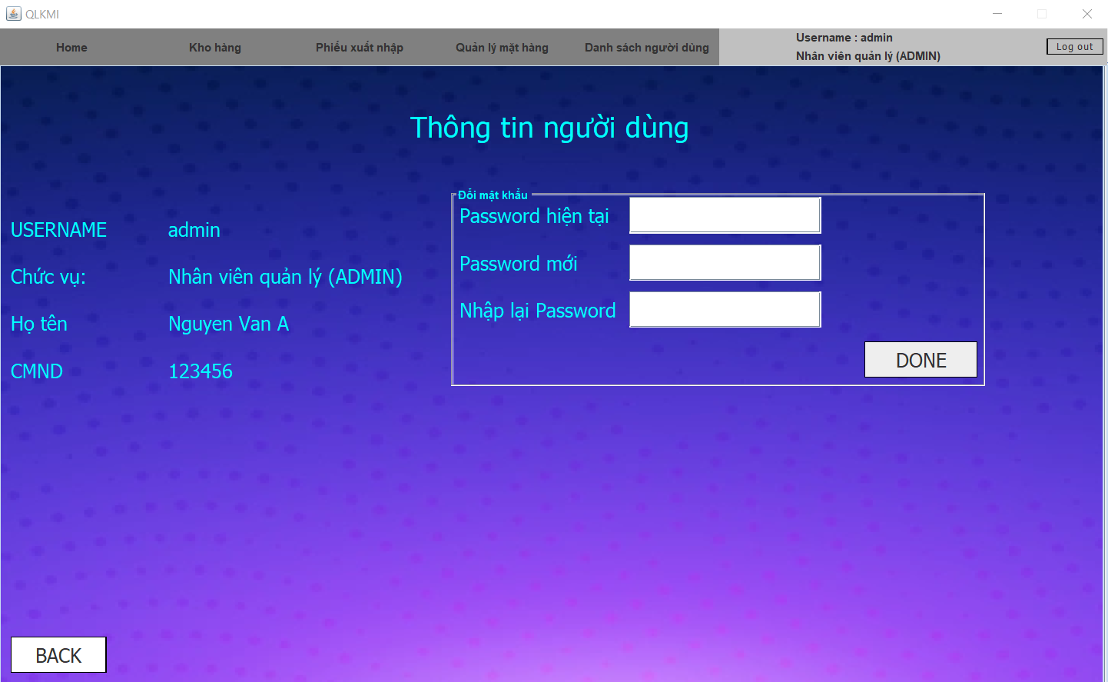
Thực Thi Chương Trình

Slide 24
Tổng kết và Khuynh Hướng Phát Triển

Slide 25
Tổng Kết
Lợi ích:
Đảm bảo an ninh khi sử dụng tài khoản.
Dễ thao tác sử dụng và tương tác với hệ thống một cách đơn giản.
Hỗ trợ công việc và kiểm soát chặt chẽ các mặt hàng.
Ngoại hình đơn giản và dễ nhìn.
Liên kết các dữ liệu chặt chẽ thông qua việc kết nối SQL Server hoặc MySQL.
Hạn chế:
Không thể xóa được tài khoản.
Không thể xuất bằng file khác.
Không thể chỉnh sửa được phiếu nhập xuất.
Không có khả năng thay đổi quyền kiểm soát của nhân viên.

Slide 26
Khuynh Hướng Phát Triển
Cập nhật và khắc phục các vấn đề hạn chế của phần mềm.
Khai thác và bổ sung các tính năng mới.
Nâng cấp phần mềm và thay đổi theo xu hướng công nghệ hiện đại.
Nâng cao tính bảo mật an toàn thông tin nhằm đáp ứng nhu cầu của các doanh nghiệp trong nước và ngoài nước.

Slide 27
Cảm ơn thầy và các bạn đã lắng nghe ^-^

